Slide 1

英语课标教学课件
必修2

Slide 2
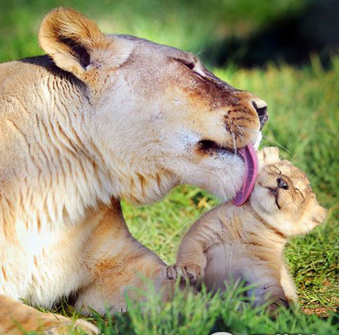
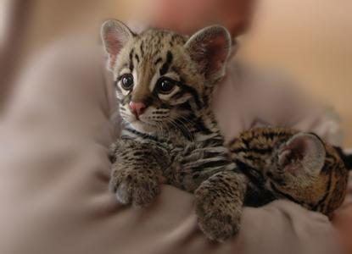
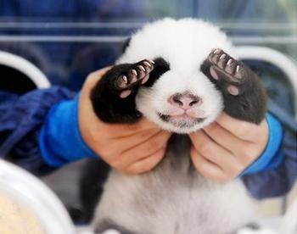
Unit 4
Wildlife protection

Slide 3
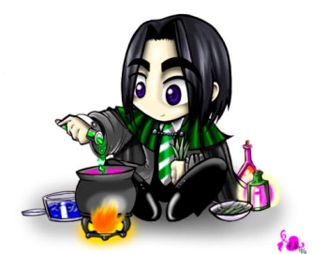
Words and
Expressions
carpet
respond
distant
fur
relief
in relief
burst into laughter
mercy
certain
n. 地毯
vi. 回答；响应；做出反应
adj. 远的；远处的
n. 皮毛；毛；软毛
n. (痛苦或忧虑)减轻或解除；
减轻痛苦的事物
如释重负；松了口气
突然笑起来；大声笑了起来
n. 仁慈；宽恕；怜悯
adj. 确定的；某一；一定

Slide 4
Words and
Expressions
importance
rub
protect…from
mosquito
insect
contain
powerful
affect
attention
pay attention to
n. 重要(性)
vt. 擦；摩擦
保护……不受……
n. 蚊子
n. 昆虫
vt. 包含；容纳；容忍
adj. 强大的；有力的
vt. 影响；感动；侵袭
n. 注意；关注；注意力
注意

Slide 5
Words and
Expressions
appreciate
succeed
secure
income
employ
harm
bite
dinosaur
come into being
inspect
vt. 鉴赏；感激；意识到
vi. 成功 vt. 接替；继任
adj. 安全的；可靠的
n. 收入
vt.雇用；利用
n. & vt. 损害；危害
vt. & vi. 咬；叮；刺痛
n. 恐龙
形成；产生
vt. 检查；视察

Slide 6
Words and
Expressions
incident
dust
according to
fierce
so that
ending
faithfully
n. 事件；事变
n. 灰尘；尘土；尘埃
按照；根据……所说
adj. 凶猛的；猛烈的
以致于；结果
n. 结局；结尾
adv. 忠诚地；忠实地

